Slide 1
분산 Key-Value Store with Raft, Redis

Slide 2
Key-Value Store

Slide 3

Redis

Slide 4
Master-Slave Replication
Asynchronous
Master
Slave
Slave
Notes:
대부분의 마스터 슬레이브 관계처럼
Write는 마스터에서만 담당, 슬레이브는 Read only 이다
“비동기 Replication”
클라이언트에게 ack 와 동시에 슬레이브에게 propagation. 슬레이브의 ack를 받고 클라이언트에게 ack를 보내는 synchronous replication이 아니다.
이렇게 함으로써 퍼포먼스를 얻지만, Reliability는 잃을 수 있는 trade off 이다.

Slide 5


Master-Slave Replication
Out-Of-Space
Master
Master
Slave
Slave
Slave
Slave
Notes:
마스터 노드가 fail하면,
1. Slave를 통해 Read가 가능하지만 Write는 당연히 불가능
2. 자동으로 slave의 승격이 X
사용자가 임의로 설정해주어야한다
3. 샤딩이 되지 않는다. 레디스의 용량이 모두 찰 수 있다.

Slide 6
Low Availability
Notes:
서비스를 배포하는데 있어, 문제가 발생하면 직접 해결해주어야 할 부분이 많기에 Downtime이 길다.
이는 저가용성이라고 말하기도 하다.
레디스를 개발한 살바토레 산필리포씨는 이러한 문제들 중
특히 마스터가 fail했을 때 slave가 자동으로 승격이 되지 않는 Downtime을 줄이고
고가용성을 획득하기 위해

Slide 7
Redis Sentinel

Slide 8
Redis Sentinel
Sentinel
Sentinel
Sentinel
Master
Slave
Slave
Notes:
레디스 센티넬은 독립적인 모니터링 프로세스를 띄우고
마스터 슬레이브 레디스 그룹을 지속적으로 모니터링, 마스터가 fail할 경우, 적절한 slave를 자동으로 승격시켜
Downtime을 최소화, 고가용성을 얻을 수 있습니다.
다음 마스터로 적절한 slave를 고르는 것은
각 센티넬 노드들간의 합의를 하는 문제로,
라프트 알고리즘과 유사한 자체 합의 알고리즘
간단하게 설명드리자면 투표를 진행해 과반수 이상의득표를 얻은 노드가 리더가 됩니다.
과반수 이상의 득표와 안전성을 위해 3개 이상의 홀수개의 센티넬이 있는 것이 좋습니다.
이러한 투표를 통해 센티넬들 간 리더를 선출,
선출된 센티넬 리더가 새 마스터가 될 슬레이브를 선정합니다.
선정 조건 역시 모니터링을 진행하며 기록한 자체 파라미터로 선정하게됩니다.
https://stackoverflow.com/questions/48629944/how-redis-with-sentinels-behave-after-split-brain
하지만 여전히 데이터 분산 저장 처리 기능은 지원하지 않는데

Slide 9
Redis Sentinel
Sentinel
Sentinel
Sentinel
Master1
Master2
Slave
Slave
Slave
Notes:
Split brain 상황이 발생하여 전체 그룹에 파티션이 생겨, 여러 마스터가 생기고,
다시 네트워크가 회복되어 파티션이 모두 합쳐졌을 때,
임의의 한 마스터는 결국 다시 슬레이브로 돌아가게 되고, 파티션 동안 쌓아놨던 데이터 셋은 모두 버려
결국 데이터 손실이 발생합니다.

Slide 10
Redis Cluster
Notes:
이러한 문제를 해결해줄 데이터 분산 처리 기능까지 갖고 있는 것이
레디스 클러스터입니다

Slide 11
Redis Cluster
해쉬 슬롯
해쉬 슬롯
해쉬 슬롯
Master 1
Master 2
Master 3
해쉬 슬롯
해쉬 슬롯
해쉬 슬롯
Slave 1
Slave 2
Slave 3
Notes:
레디스 클러스터가 데이터 분산을 지원하는 방법은
내부적으로 해쉬슬롯이라는 해쉬맵이 존재하는데,
이 해쉬맵의 일정 부분을 각 마스터들이 나눠갖게 됩니다.
그래서 요청받은 key의 해쉬값에 해당하는 슬롯을 담당하는 노드가 이 데이터를 처리하게 됩니다.
Failover를 위한 모니터링은
센티넬과 같은 별도의 모니터링 프로세스 없이,
내부 포트를 하나 더 열어 노드들 간 통신을 진행, 서로를 모니터링 합니다.
따라서 마찬가지로 마스터가 fail하면, 슬레이브가 자동으로 승격하는데,
임의의 마스터가 fail 한 것을 판단하기 위한 합의가 일반적으로 센티넬의 failover 보다 조금 느리다고 합니다.
또한 승격이 일어나기 전까지 해당 해쉬 슬롯은 Block 됩니다.
하지만 해쉬 슬롯의 초기 자동할당 이후, 슬롯의 분배는 모두 사용자 수동으로 이루어지고,
분산 저장되어 모든 것을 잃진 않지만
하나의 마스터 슬레이브 집합이 모두 죽으면, 담당하던 데이터는 잃게 됩니다.

Slide 12
Sentinel
Sentinel
Sentinel
Master 1
Master 2
Master 3
Master
Master
Slave
Slave
Slave
Slave
Slave 1
Slave 2
Slave 3
1. 자동 승격 미지원
2. 분산 저장 미지원
1. 자동 승격 지원
2. 분산 저장 미지원
1. 자동 승격 지원
2. 분산 저장 지원
Notes:
이러한 문제를 해결해줄 데이터 분산 처리 기능까지 갖고 있는 것이
레디스 클러스터입니다

Slide 13
구현 목표
1. 분산 저장 (해쉬 슬롯)
인터페이스 서버
2. 마스터-슬레이브 복제
3. Slave 자동 승격
모니터링 서버
4. Data persistency
로그 파일
5. 임의의 마스터-슬레이브 Set Fail시,
해쉬 슬롯 및 데이터 자동 재분배
6. 런타임 레디스 노드 추가 및 데이터 재분배
6. Stopped된 레디스 노드 런타임 재시작
Notes:
1, 2, 3 번 까지가 레디스 클러스터

Slide 14


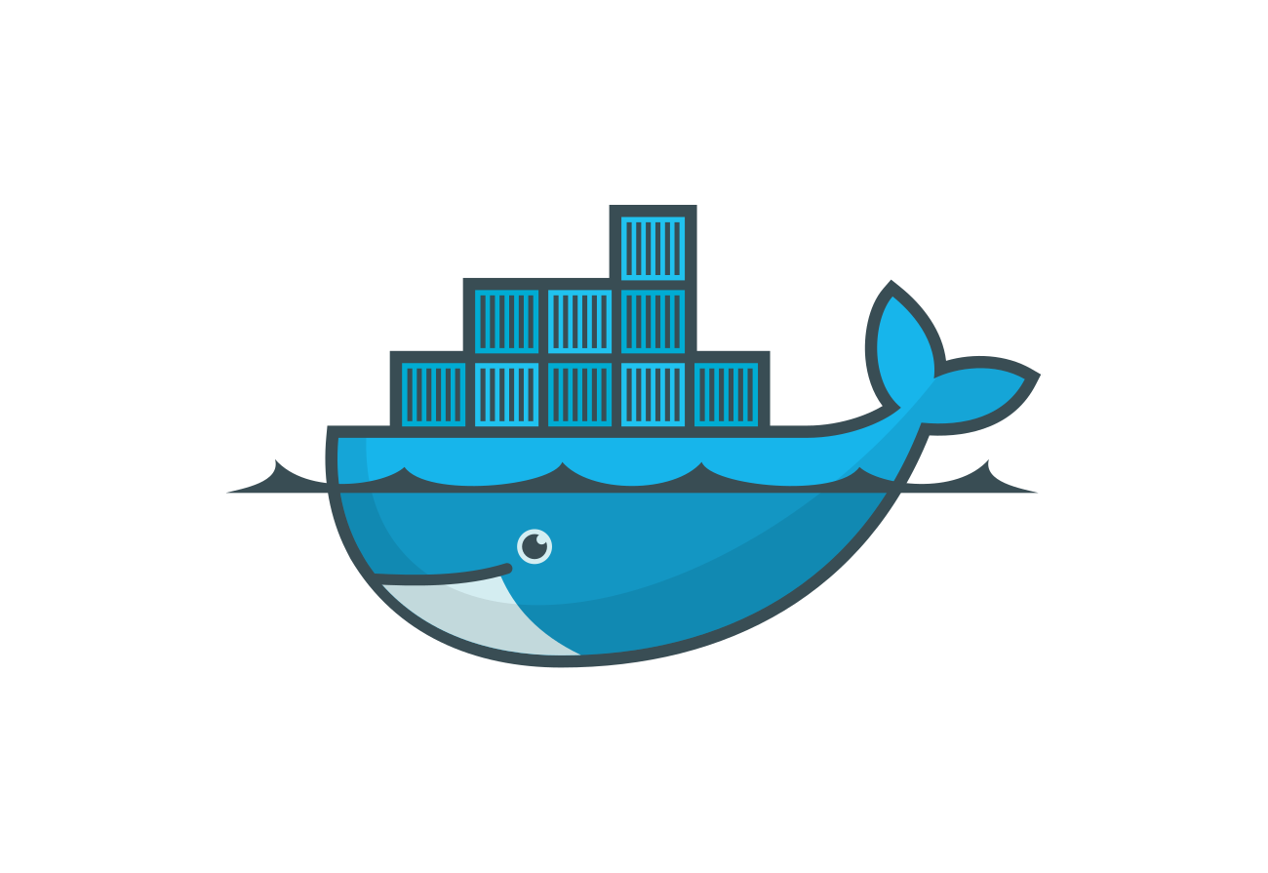
모니터 서버1
모니터 서버2
해쉬 슬롯
마스터 1
슬레이브 1
프록시
인터페이스 서버
마스터 2
슬레이브 2
Data Persistency
Log Files
마스터 3
슬레이브 3

Slide 15
해쉬 슬롯
Blocking
SET (Key, Value) : (foo, bar)
마스터 1
슬레이브 1
인터페이스 서버
마스터 2
슬레이브 2
마스터 3
슬레이브 3
Notes:
클라이언트의 요청의 해쉬슬롯에 대해서
항상 block, serialize할 것인데,
이는 failover를 항상 먼저 체크하여,
만약 recovery 알고리즘이 실행되어 슬레이브가 승격이 되든, 다른 마스터가 담당을 하게되든,
클라이언트 요청이 절대 실패할 수 없게 만들기 위함입니다.

Slide 16
Failover 확인 및 Recovery 알고리즘
마스터를 투표를 통해 살아있는지 판단
마스터가 죽었다고 판단된 경우
2. 슬레이브가 살아있는지 판단
2-A. 슬레이브가 살아있다고 판단된 경우
2-A-1. 슬레이브 승격 시작
기존 마스터의 해쉬 슬롯 넘겨받음
2-B. 슬레이브도 죽었다고 판단된 경우
2-B-1. 할당되었던 해쉬슬롯의 재분배
Notes:
Failover가 발생한 노드가 아닌 정상 노드들의 해쉬슬롯의 작동에 영향을 미치지 않기 위해,
전체 재분배가 아닌, Fail한 노드의 해쉬슬롯을 남은 마스터 수대로 그대로 나눠, 추가로 담당하게 합니다.
또한 만약 failover가 두 세트 이상에서 발생해서, 재분배 과정이 동시에 일어나 충돌나는 것을 방지하기 위해,
재분배용 Lock도 걸어주게 됩니다.

Slide 17
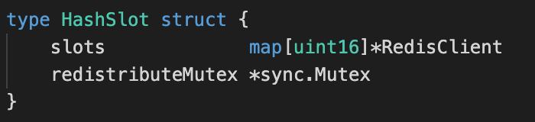
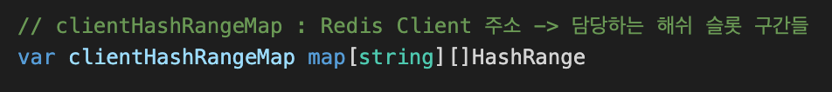
해쉬 슬롯 재분배 Serialize용 Lock
클라이언트 요청 Block 및 Serialize용 Lock
Notes:
Failover가 발생한 노드가 아닌 정상 노드들의 해쉬슬롯의 작동에 영향을 미치지 않기 위해,
전체 재분배가 아닌, Fail한 노드의 해쉬슬롯을 남은 마스터 수대로 그대로 나눠, 추가로 담당하게 합니다.
또한 만약 failover가 두 세트 이상에서 발생해서, 재분배 과정이 동시에 일어나 충돌나는 것을 방지하기 위해,
재분배용 Lock도 걸어주게 됩니다.

Slide 18
Function Test
Key : “aa” ~ “az” 저장 시도
5번째 Key : “af” 에서 마스터 2 ( 172.29.0.5 : 8001 ) 중단
=> 슬레이브가 승격되는지 ( 172.29.0.8 : 8001 )
10번째 Key : “ak”에서 승격된 슬레이브2 중단
=> 이후의 모든 요청에 대해 포트 8001번으로 갈 수 없다
2. Key : “aa” ~ “az” 가져오기 시도
5번째 Key : “af” 에서 마스터 3( 172.29.0.6 : 8002 ) 중단
=> 슬레이브가 승격되는지 ( 172.29.0.9 : 8002 )
10번째 Key : “ak”에서 승격된 슬레이브3 중단
=> 이후의 모든 요청에 대해 포트 8001, 8002번으로 갈 수 없다
Notes:
하나의 마스터-슬레이브 세트 내 노드들 모두가 Fail 하지 않는이상,
(즉 최소한 마스터만 살아있는 이상)
죽은 노드들을 도커 데몬을 통해 재시작

Slide 19
분산시스템?
Notes:
Keyvalue store를 만들었지만 golang interface 서버가 single point of failure 이다.
그렇다면 이 store 자체가 하나의 노드로 분산시스템을 만들어 볼 수 있지 않을까란 생각이 들었습니다.
간략하게 분산시스템에 대해 말씀드리면, 동일한 상태의 독립된 노드들이 하나의 시스템을 이루고 있는 것으로,
Scale out 과 fault tolerant함이 특징입니다.
그런데 사실 scale out이라 함은 저 개인적으로는
오히려 상태가 없는 RESTful API가 더 친숙했고
반대로 상태가 있는데 scale out을 할 수 있다는 개념이 새로웠습니다.

Slide 20
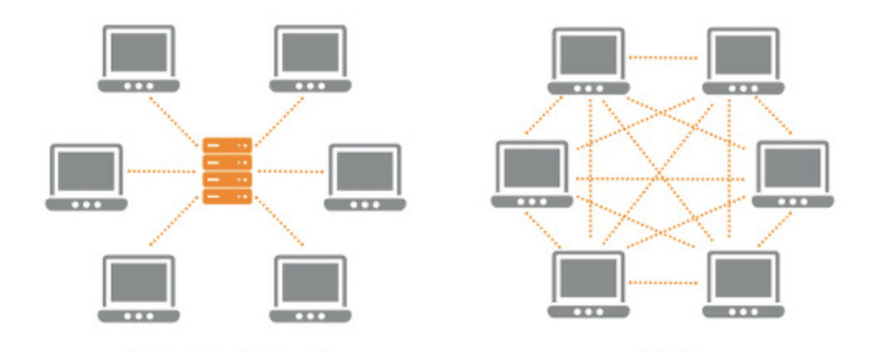
동일한 상태로의 합의
Notes:
분산시스템의 많은 아키텍쳐 중 대표적인 두 아키텍쳐 리더-팔로워와 peer-to-peer의 관계입니다.
두 방법에서 모든 노드들에 대해 같은 상태를 유지하기 위한 방법으로
새로운 상태로의 변화가 필요하면 합의를 해야한다는 것입니다.
분산시스템을 이용하는 서비스들 특히 분산키밸류 스토어들의 경우
대부분이 리더를 선출하는 방식을 이용하고 있었습니다.
그런데 왜들 그렇게 리더를 선출하는지, 리더를 선출하는 이유가 무엇인지 의문이 들었습니다.

Slide 21
https://aws.amazon.com/ko/builders-library/leader-election-in-distributed-systems/
리더 선출의 장점
1. 단순 전파를 통한 합의 로드 감소
2. 시스템 로그 및 검토 용이
3. 동시성 문제의 효율적 해결
Notes:
분산 시스템에서 리더를 선출하게 되면,
이러한 장점들이 존재합니다.
Peer-to-peer은 매번 합의를 해야하는 반면
리더 관계에서는 모두가 인정하는 최상의 상태를 가진 리더를 뽑는 것을 합의하고, 상태변화는 리더의 통보형태로 이루어지곤합니다.
물론 리더의 단점도 존재합니다
가장 대표적으로, 리더의 영향력이 큼에 따라 리더가 잘못된 경우 이를 확인하지 않으면 문제가 생길수 있습니다.
또한 리더가 있음에 따라 single point of failure이 생길 수 있지만, 이는 다시 합의를 통한 선출로 커버를 할 수 있습니다.

Slide 22
Raft
Notes:
라프트는 합의 알고리즘으로, 리더 선출 아키텍쳐에서 자주 사용되는 방식입니다.
팩소스보다 개념적으로도, 구현적으로도 간단합니다.

Slide 23

Follower
Candidate
Leader
Heartbeat Timer
Election Timer
임기
Notes:
라프트는 합의 알고리즘으로, 리더 선출 아키텍쳐에서 자주 사용되는 방식입니다.
팩소스보다 개념적으로도, 구현적으로도 간단합니다.

Slide 24
1
1
1
1
1
Notes:
라프트에서 노드는 필수적으로 두가지가 필요합니다.
타이머와
현재 자신의 임기입니다.
타이머는 각 노드마다 랜덤으로 설정
타이머 동안 리더의 하트비트를 기다립니다.
타이머 기간 동안 하트비트가 오지 않을 경우 자신이 출마하게 됩니다.

Slide 25
2
1
1
1
2
Notes:
출마하면서 자신의 임기를 하나 증가시키고 자신에게 투표를 요청합니다.
투표 요청을 받은 팔로워는 자신의 현재 임기와 비교를 하고,

Slide 26
2
2
2
2
2
Notes:
출마하면서 자신의 임기를 하나 증가시키고 자신에게 투표를 요청합니다.
투표 요청을 받은 팔로워는 자신의 현재 임기와 비교를 하고,

Slide 27
2
2
2
2
2

Slide 28
11
9
9
11
11
9
11
11

Slide 29
11
11
11
11
11
11
11
11

Slide 30

/etc + d

Slide 31
Leader
App
Store
WAL
1. Write 메세지 전달
2. WAL에 모두 추가 명령
3. 커밋 명령
App
App
Store
Store
WAL
WAL
Follower
Follower

Slide 32
WAL : A B C D E F
WAL인덱스 : 6
커밋인덱스 : 3
App
Store
WAL : A B C
WAL
WAL : A B C D E
WAL인덱스 : 3
WAL인덱스 : 5
커밋인덱스 : 3
커밋인덱스 : 3
App
App
Store
Store
WAL
WAL
Follower
Follower
Notes:
인덱스가 곧 시간이다.
인덱스가 뒤쳐져 있으면 데이터 업데이트를 요청한다.

Slide 33
WAL : A B C D E F
WAL인덱스 : 6
커밋인덱스 : 3
App
Store
WAL : A B C
WAL
WAL : A B C D E
WAL인덱스 : 3
WAL인덱스 : 5
커밋인덱스 : 3
커밋인덱스 : 3
App
App
Store
Store
WAL
@GET “F”
인덱스 : 6
WAL
Follower
Follower
Notes:
클라이언트 요청도 중요한 부분이다
1.인덱스를 알고 있어야하고
2. 항상 살아있는 노드로 전달 되어야 한다.
근데 살아있는 노드로 전달되기위해선, 일반적으로 서버사이드에서 노드들의 상태를 알고있는
로드밸런서가 필요하다.
로드밸런서도 여러개 두어 single point of failure를 피할수 있지만

Slide 34
App
App
Store
Store
WAL
WAL
@GET “F”
인덱스 : 6
App
Store
WAL
API client
Etcd Server
Balancer
Error handler
Etcd Client
@GET “F”
https://github.com/etcd-io/etcd/blob/master/Documentation/op-guide/failures.md
Notes:
Etcd는 etcd client 내부에 밸런서가 있다 즉 클라이언트 사이드에 밸런서가 있다.
Etcd 서버 클러스터는 그 자체로 오랜기간 실패 실험을 거치며 자칭 완벽한 에러 핸들링 로직을 만들어왔다고 한다.
이러한 서버 컴포넌트들 자체는 완벽하다지만
서버와 클라이언트를 연결하는 부분은 별개의 실패 조건들이 발생할 수 있다고 생각하여,
밸런서를 서버에 두지않고
클라이언트에 두었다고 한다.

Slide 35
App
Store
WAL
App
Store
WAL
App
App
Store
Store
WAL
WAL
App
Store
WAL
Notes:
인덱스가 곧 시간이다.
인덱스가 뒤쳐져 있으면 데이터 업데이트를 요청한다.

Slide 36
구현
handler
Event Dispatcher
해쉬 슬롯
Write Msg 전달
WAL 추가
Event Loop/Listener
WAL
Notes:
인덱스가 곧 시간이다.
인덱스가 뒤쳐져 있으면 데이터 업데이트를 요청한다.

